Slide 1
Non-IID always Bad? Semi-Supervised Heterogeneous Federated Learning with Local Knowledge Enhancement
Zhang C, Wu F, Yi J, et al.
CIKM 2023
王佳伟

Slide 2
提纲
研究背景
方法建模
实验分析
总结思考

Slide 3
提纲
联邦学习
研究背景
半监督联邦学习

Slide 4

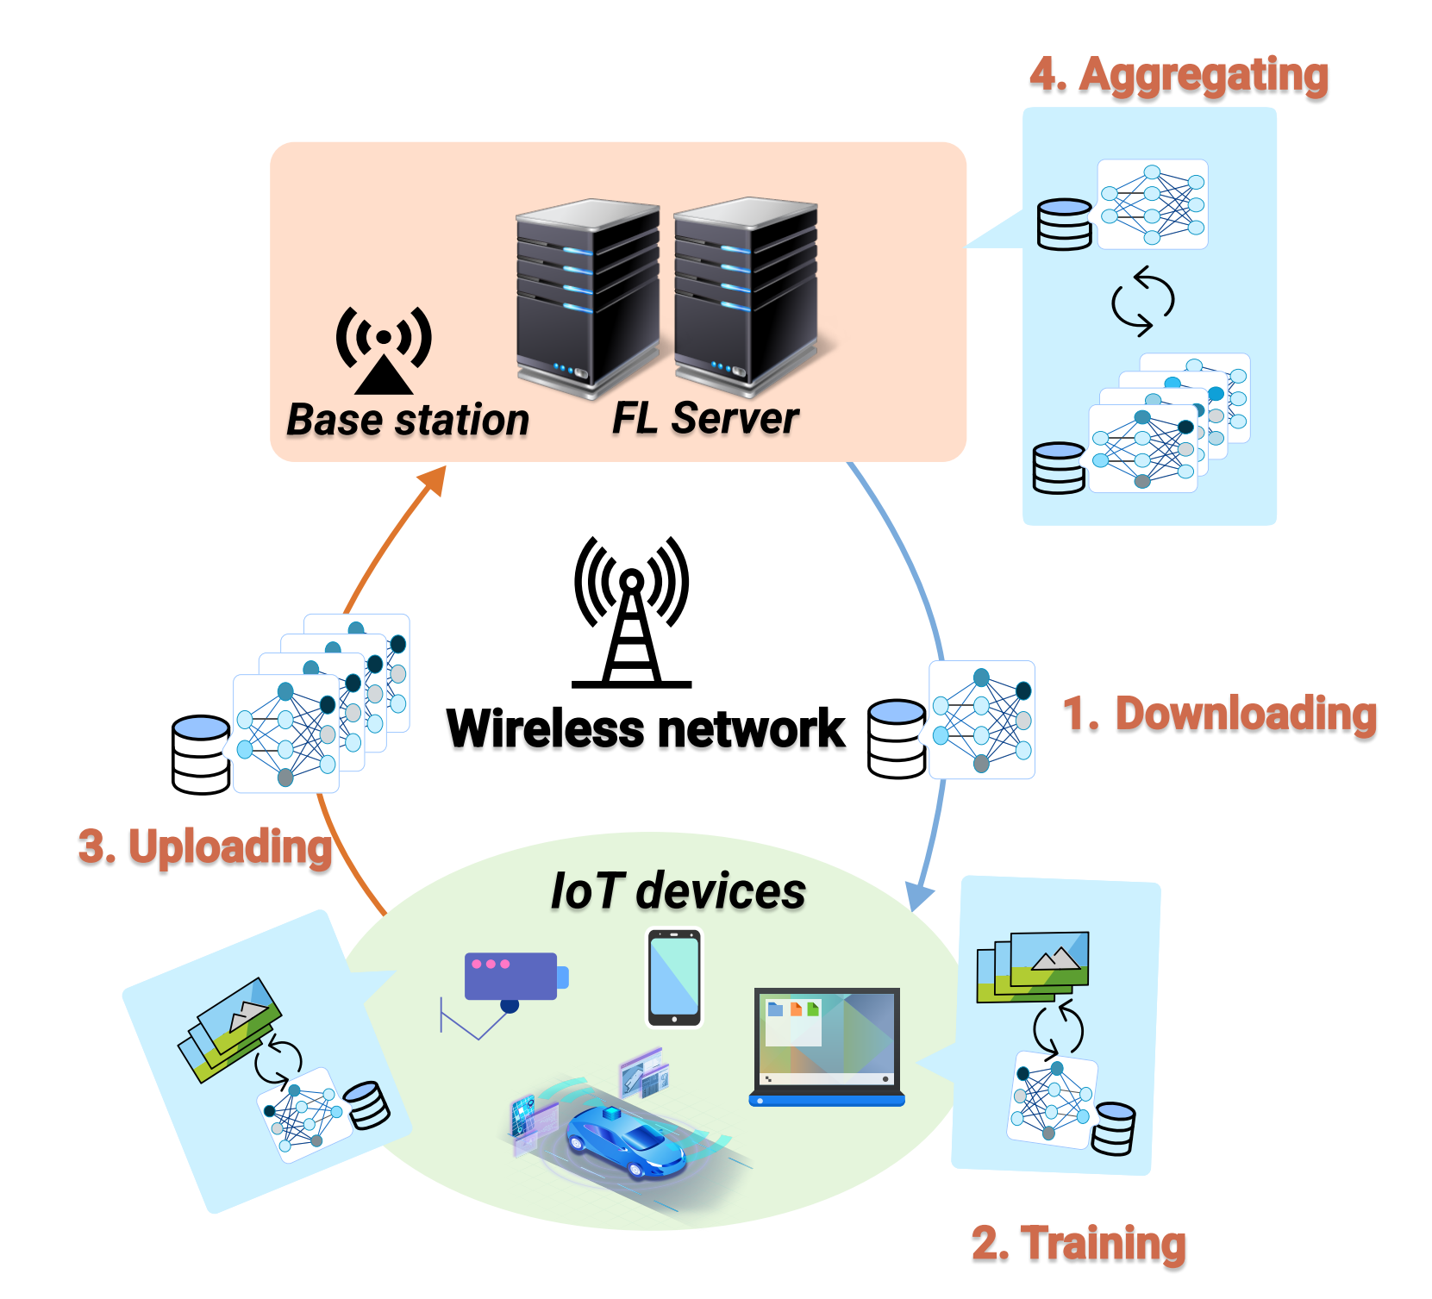
研究背景
Federated Learning
FL：一种分布式机器学习框架
客户端从服务器下载全局模型
客户端用本地数据训练本地模型
客户端上传更新后的本地模型
服务器聚合客户端上传的本地模型
优势：
知识共享
隐私保护

Slide 5
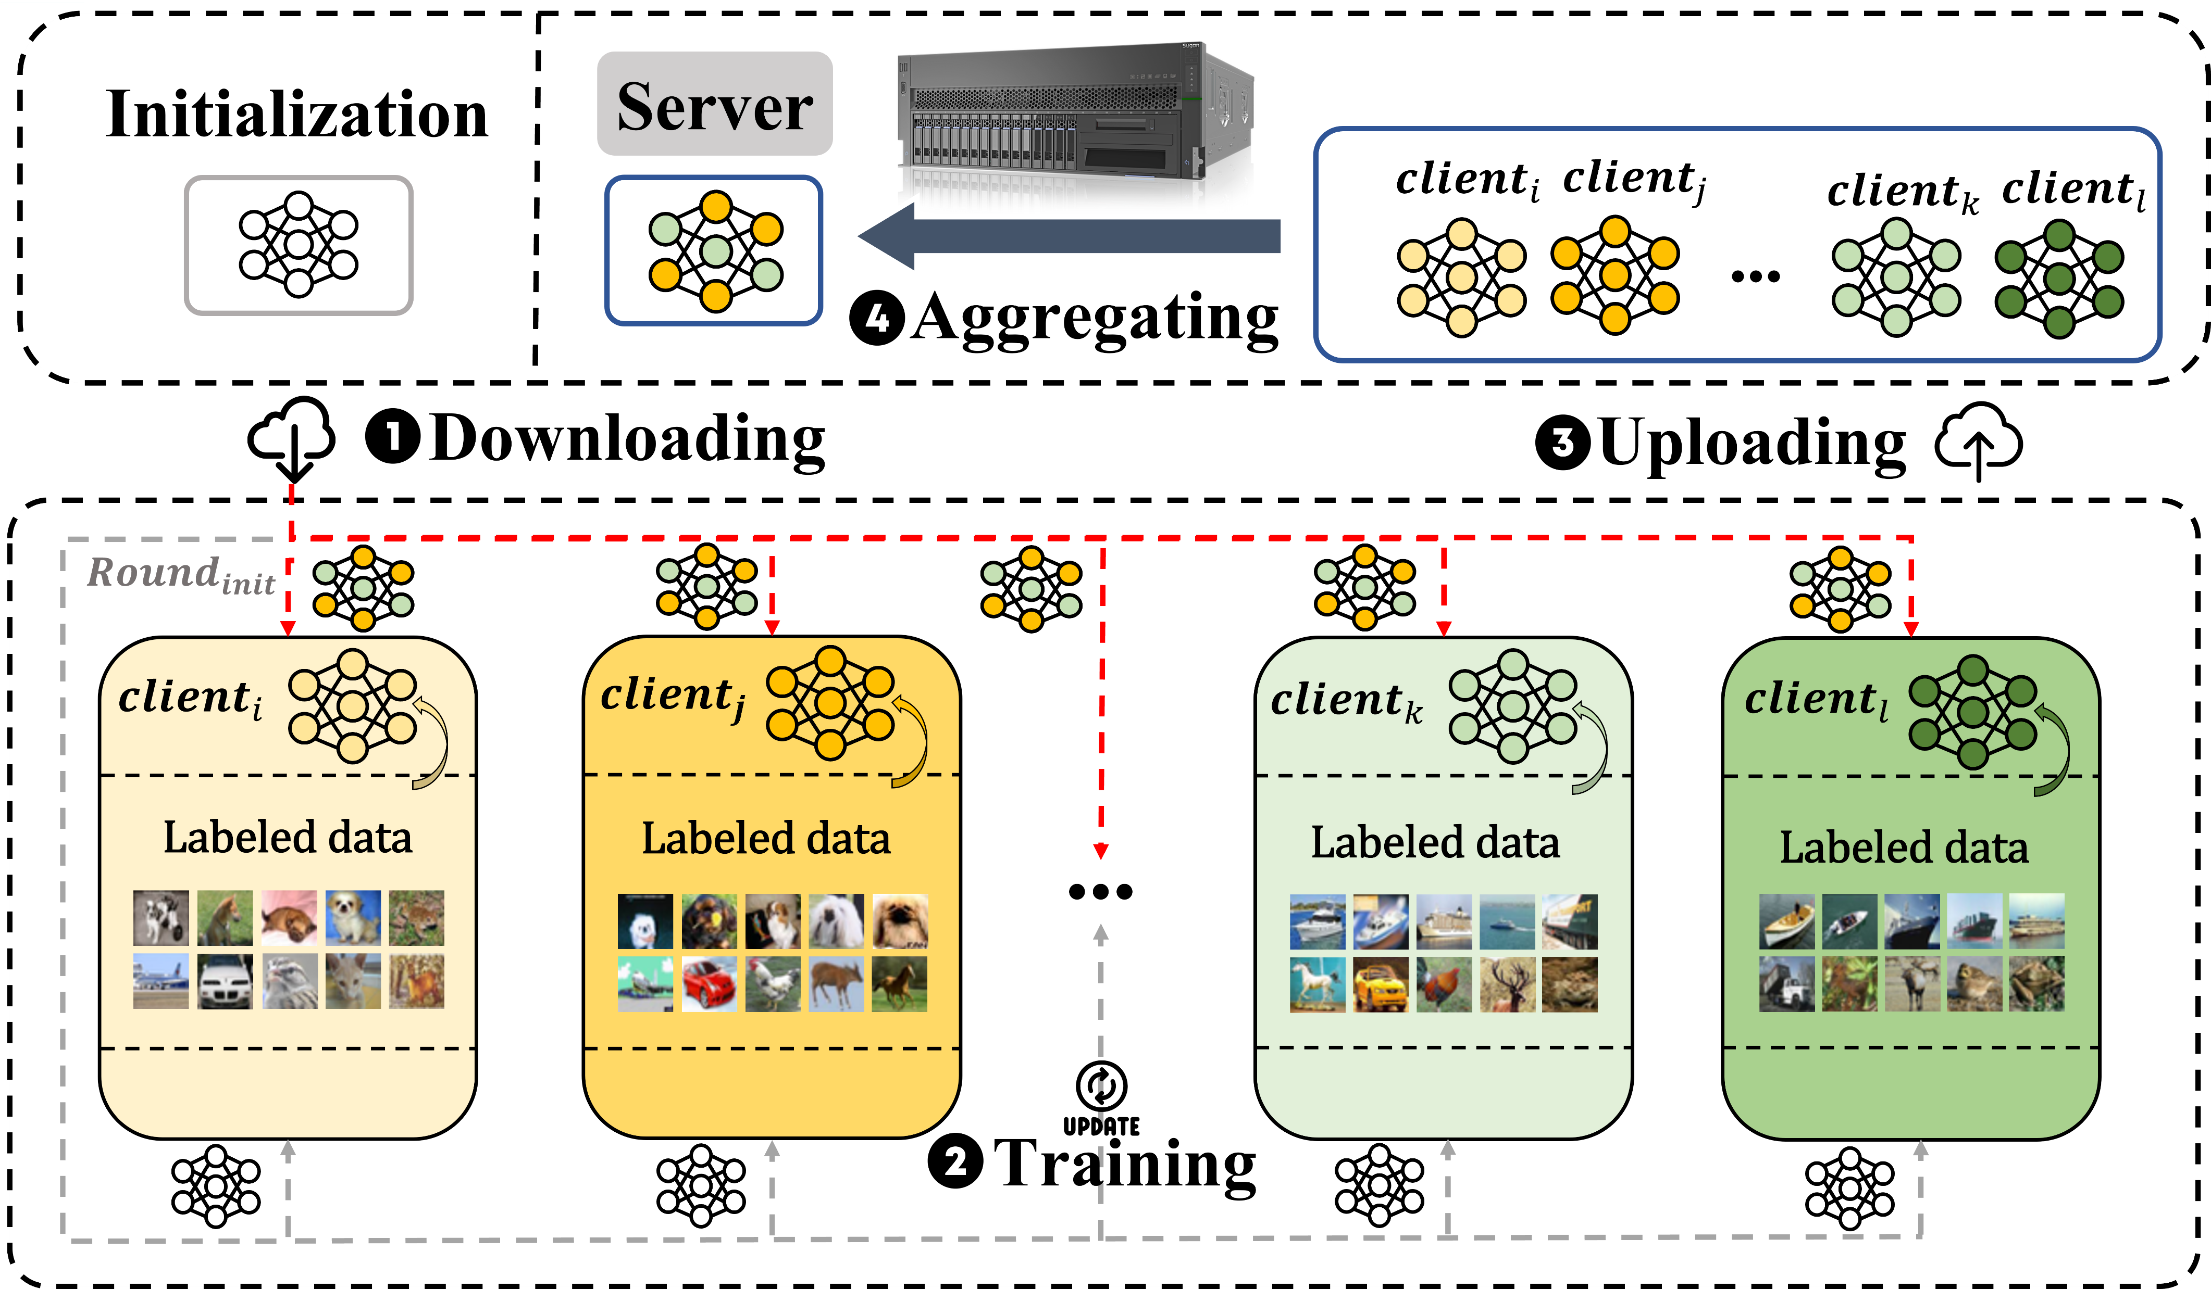
研究背景
Federated Learning with all labeled data
[1] Li K, Li G, Wang Y, et al. CrowdRL: an end-to-end reinforcement learning framework for data labelling [C]. ICDE, 2021.

Slide 6
研究背景
Federated Learning with Insufficient Labeled Data
由于标注成本高或缺乏专家知识进行标记，本地客户端（数据拥有方）所包含的数据常常大部分甚至全部都是没有相应的标签的
[1] Li K, Li G, Wang Y, et al. CrowdRL: an end-to-end reinforcement learning framework for data labelling [C]. ICDE, 2021.

Slide 7
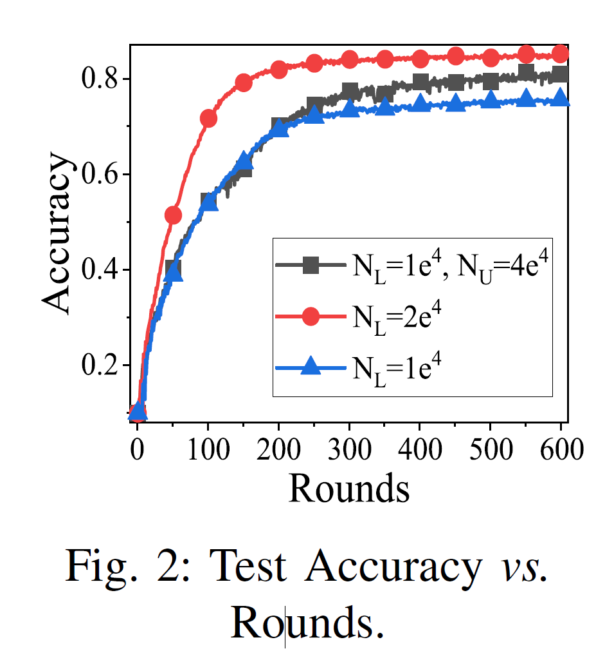
研究背景
How training data size affect the accuracy？
与集中式环境相同，联邦环境下仅使用有限的有标签数据学习会降低模型的精度，因此我们需要充分利用无标签数据来缓解模型训练不足的问题
标记数据不足会损害模型性能。同时从图中可以发现利用无标签数据可以提升模型的准确率。
[1] Lei S, Zhang H, Wang K, et al. How training data affect the accuracy and robustness of neural networks for image classification[J]. 2018.

Slide 8
研究背景
Semi-Supervised Learning
如何利用无标签数据？
Self-training 从一个预训练模型中为无标记数据添加人工标
Pseudo-labeling 将模型对无标记数据的预测转换为硬标
Consistency regularization 一个模型对相似的输入有相似的输出
相关工作
UDA——①
MixMatch——②+③
ReMixMatch——②+③
FixMatch——②

Slide 9
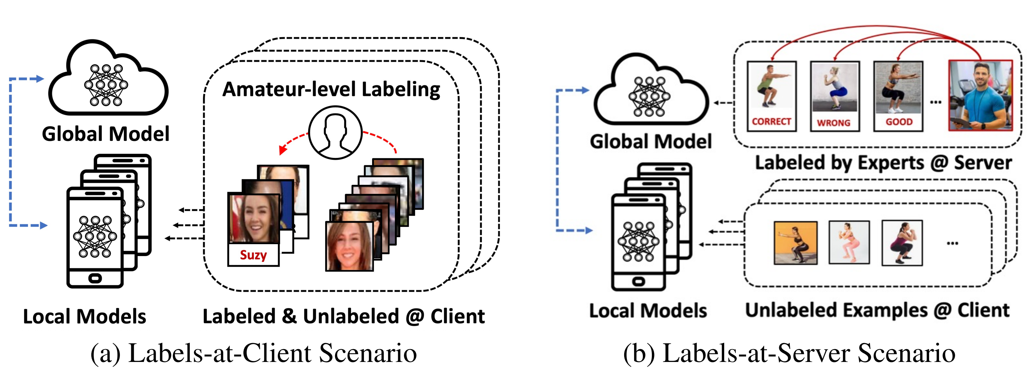
研究背景
Semi-Supervised Federated Learning (SSFL)
标签在客户端：其中参与模型训练的带标签数据和无标签数据均存放于本地客户端
标签在服务器端：其中参与模型训练的带标签数据被存放在服务端中，而大量的无标签数据却存放在本地客户端中
[1] Jeong W et al. Federated Semi-Supervised Learning with Inter-Client Consistency & Disjoint Learning[C]. ICLR, 2021.

Slide 10
研究背景
Semi-Supervised Federated Learning (SSFL)
标签在客户端：其中参与模型训练的带标签数据和无标签数据均存放于本地客户端
标签在服务器端：其中参与模型训练的带标签数据被存放在服务端中，而大量的无标签数据却存放在本地客户端中
[1] Jeong W et al. Federated Semi-Supervised Learning with Inter-Client Consistency & Disjoint Learning[C]. ICLR, 2021.

Slide 11
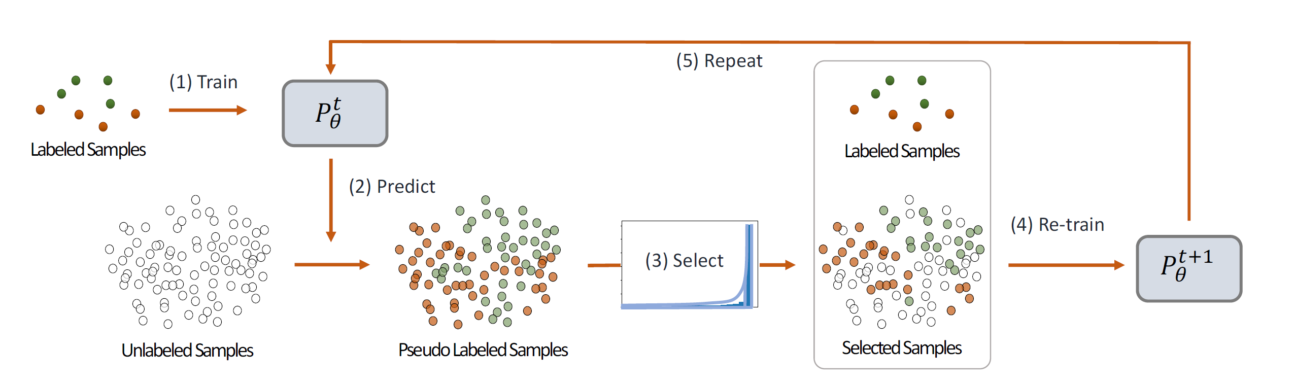
研究背景
Pseudo-labeling
在labeled samples上训练模型
使用训练后的模型为unlabeled samples预测伪标签
根据一定策略选择合适的伪标签样本
同时在labeled samples和selected samples重新训练模型
重复步骤1~4
[1] Lee D H et al. Pseudo-label: The simple and efficient semi-supervised learning method for deep neural networks[C]. ICML, 2013.

Slide 12

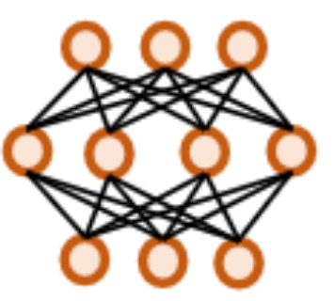
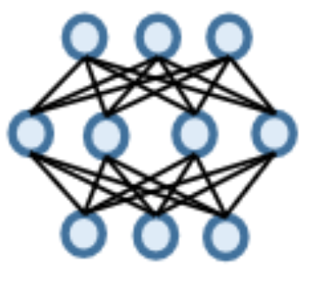
研究背景
SSFL with Pseudo-labeling
Server
Client N
…
Client 1

Slide 13
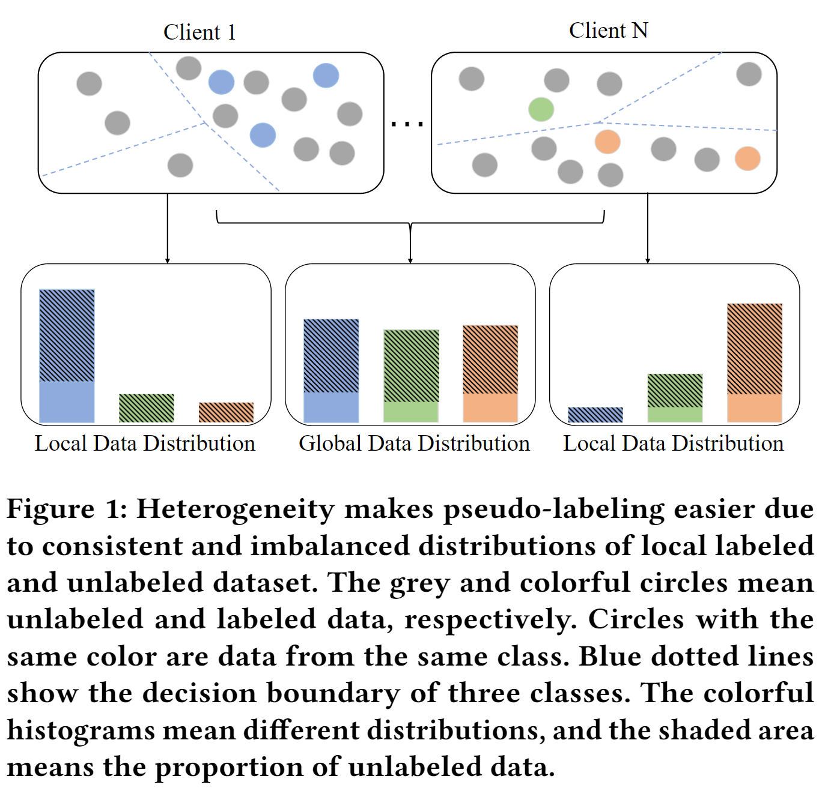
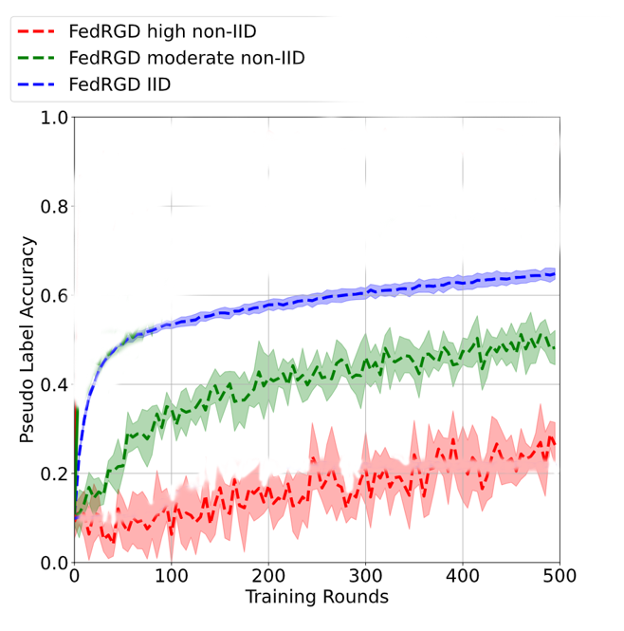
研究背景
Non-IID Problem in SSFL
不同客户端的数据分布不同，而且每个客户端标签缺失的程度、倾斜类也不相同。由于全局模型捕获的是全局数据分布，分布不匹配可能会降低全局模型生成的伪标签的准确性，而且伪标签准确率随着NonIID程度的增加而降低。

Slide 14
研究背景
Non-IID Problem in SSFL
SSFL中，Non-IID问题会导致较低的伪标签准确率，从而会影响最终模型的精度
不同客户端的数据分布不同，而且每个客户端标签缺失的程度、倾斜类也不相同。由于全局模型捕获的是全局数据分布，分布不匹配可能会降低全局模型生成的伪标签的准确性，而且伪标签准确率随着NonIID程度的增加而降低。

Slide 15
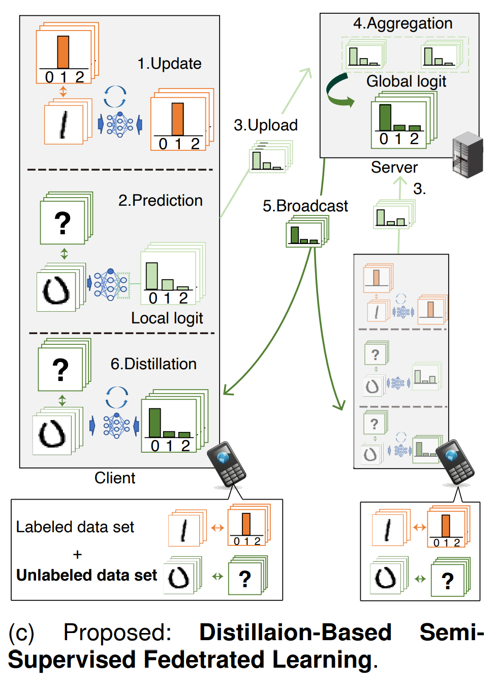
研究背景
DS-FL：pseudo-labeling + distillation
该算法聚合客户端本地模型的输出，而不是模型参数。交换的模型输出用于为无标签数据生成伪标签
[1] Itahara S, et al. Distillation-based semi-supervised federated learning for communication-efficient collaborative training with non-iid private data[J].

Slide 16
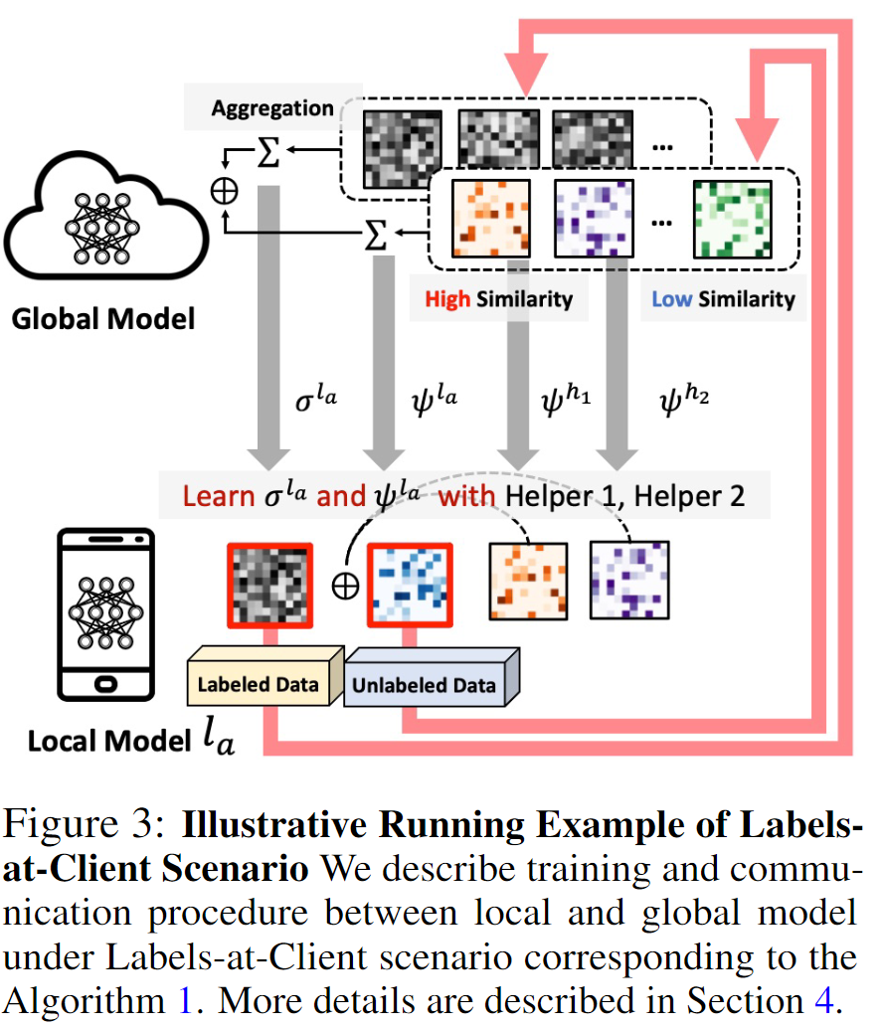
研究背景
FedMatch：inter-client consistency + helper agent
将在某些客户端（helper agents）上训练的模型发送到其他客户端，来计算一致性损失并协作生成伪标签。
[1] Jeong W, et al. Federated semi-supervised learning with inter-client consistency & disjoint learning[C].

Slide 17
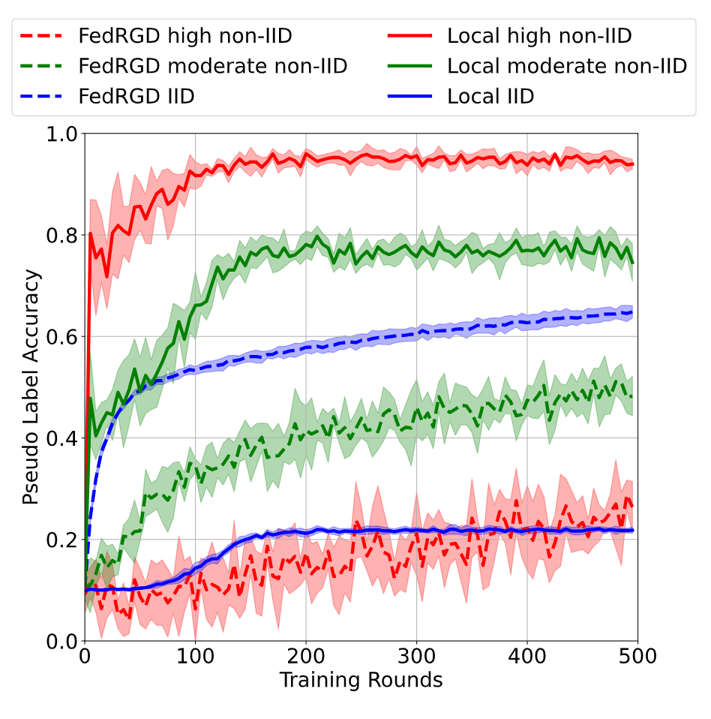
动机
Local Model Makes Pseudo-labeling Easier
本地模型能够为本地无标签数据生成优质的伪标签
当NonIID程度增加时，本地模型可以比使用 SOTA SSFL 方法训练的全局模型获得更好的伪标签精度

Slide 18
提纲
方法建模
模型设计思路

Slide 19
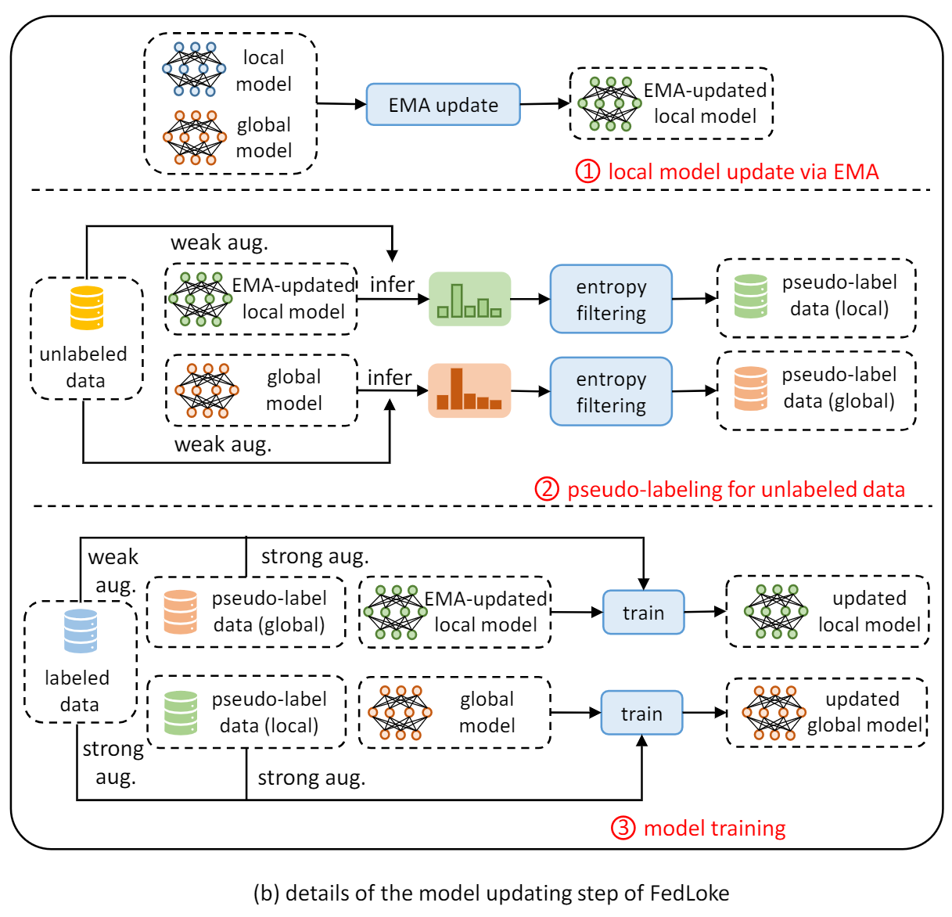
方法建模
System workflow of FedLoKe
首先local model根据global model进行EMA更新
其次local model与global model分别进行pseudo-labeling
最后在labeled data与pseudo-label data上同时训练local model与global model

Slide 20
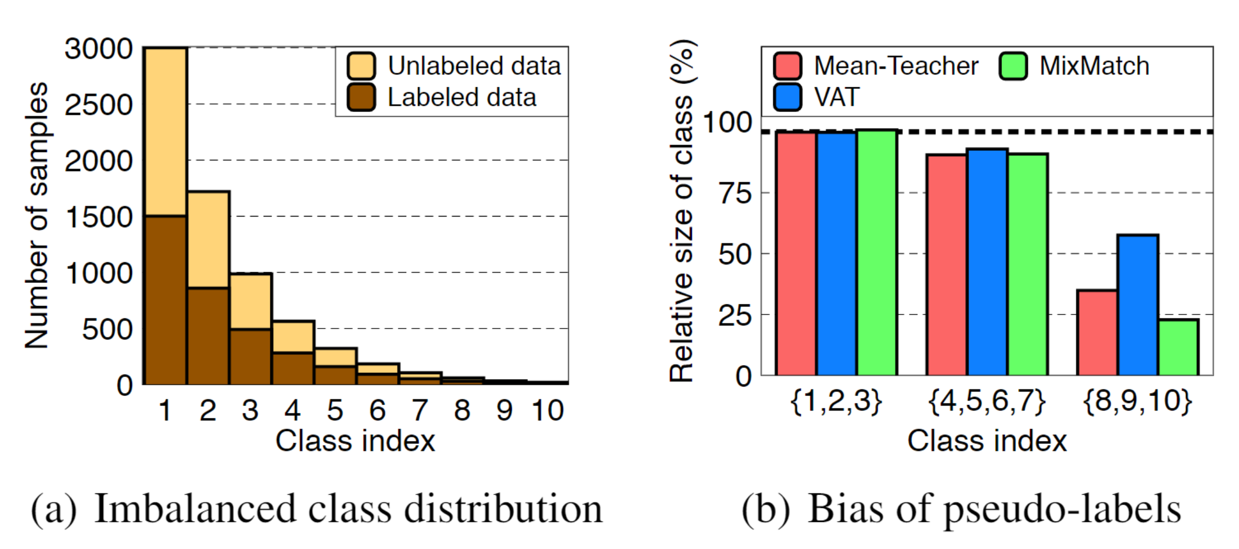
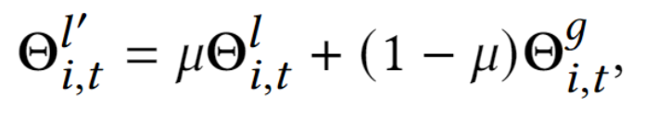
方法建模
Local Model Update via EMA
Local model容易过拟合有限的本地标记数据，模型无法在少数类上生成伪标签，无法充分利用无标签数据，最终导致模型精度下降[1]
为了防止local model过拟合，需要将全局知识整合到局部模型中[2]
更新前的local model
更新后的local model
下发的global model
[1] Kim J, et al. Distribution Aligning Refinery of Pseudo-label for Imbalanced Semi-supervised Learning[J]. 2020.
[2] Tarvainen A, et al. Mean teachers are better role models: Weight-averaged consistency targets improve semi-supervised deep learning results[J]. 2017

Slide 21
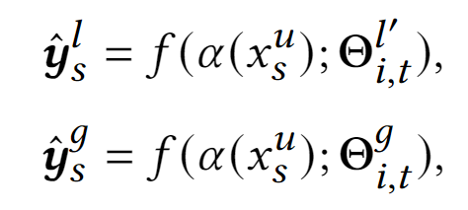
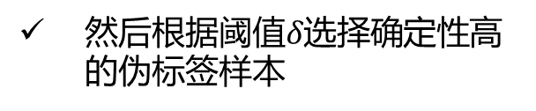
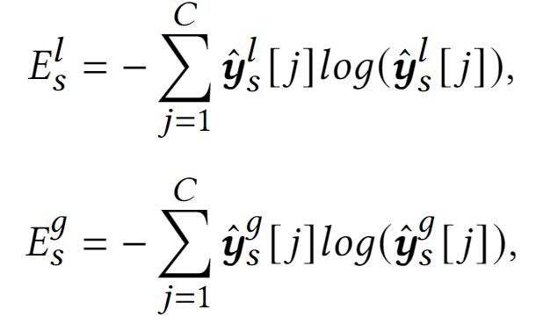
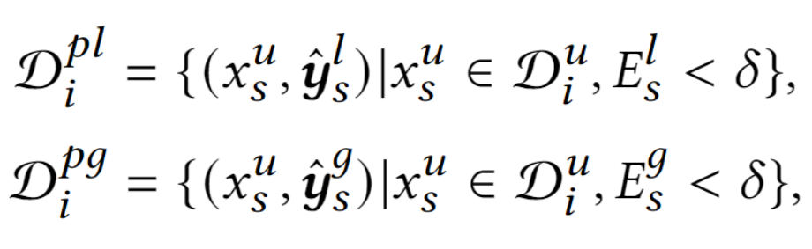
方法建模
Pseudo-Labeling for Unlabeled Data
Inferring Soft Labels: 通过 弱增强 使得输入更加多样化，同时可以生成可靠的伪标签[1]
Local model输出值
Uncertainty Filtering: 由于模型预测可能有错误，需要过滤掉不正确的伪标签以降低错误率[2]
首先计算预测熵（值越低，确定性越高）
[1] Sohn K, et al. Fixmatch: Simplifying semi-supervised learning with consistency and confidence[J]. 2020.
[2] Nguyen V L, et al. How to measure uncertainty in uncertainty sampling for active learning[J]. 2022

Slide 22
方法建模
Pseudo-Labeling for Unlabeled Data
Inferring Soft Labels: 通过 弱增强 使得输入更加多样化，同时可以生成可靠的伪标签[1]
Local model输出值
如果本地模型使用本地伪标签数据集学习，则很容易过拟合，为了让本地模型学习全局知识，我们还通过全局模型生成全局伪标签数据，以供本地模型训练
Uncertainty Filtering: 由于模型预测可能有错误，需要过滤不正确的伪标签以降低错误率[2]
首先计算预测熵（值越低，确定性越高）
[1] Sohn K, et al. Fixmatch: Simplifying semi-supervised learning with consistency and confidence[J]. 2020.
[2] Nguyen V L, et al. How to measure uncertainty in uncertainty sampling for active learning[J]. 2022

Slide 23
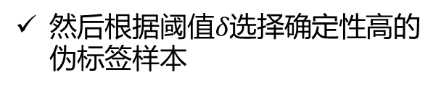
方法建模
Pseudo-Labeling for Unlabeled Data
Inferring Soft Labels: 通过 弱增强 使得输入更加多样化，同时可以生成可靠的伪标签[1]
Local model输出值
Global model输出值
Uncertainty Filtering: 由于模型预测可能有错误，需要过滤不正确的伪标签以降低错误率[2]
首先计算预测熵（值越低，确定性越高）
[1] Sohn K, et al. Fixmatch: Simplifying semi-supervised learning with consistency and confidence[J]. 2020.
[2] Nguyen V L, et al. How to measure uncertainty in uncertainty sampling for active learning[J]. 2022

Slide 24
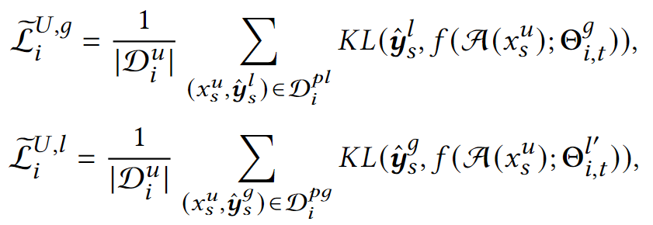
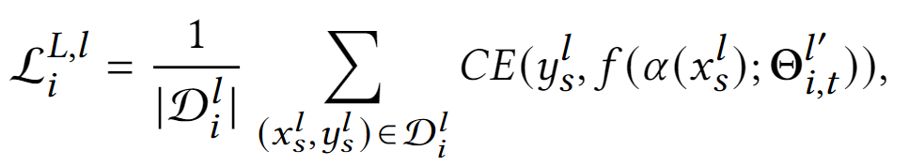
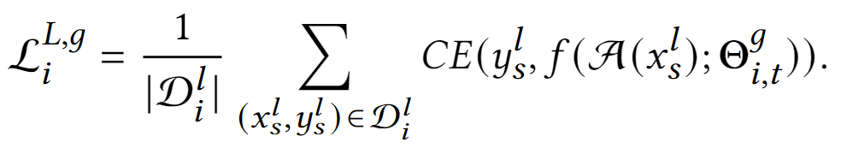
方法建模
Model Training
Pseudo-label Data Learning: 通过 强增强 使得两个模型能够更全面地学习[1]
Global model在local伪标签数据上的损失
Local model在global伪标签数据上的损失
Labeled Data Learning:
弱增强 帮助local model学习更好地本地知识
强增强 帮助global model学习更好地一般知识
[1] Cubuk E D, et al. Randaugment: Practical automated data augmentation with a reduced search space[C]. 2020.

Slide 25
提纲
实验设置
实验/总结
实验分析
总结思考

Slide 26
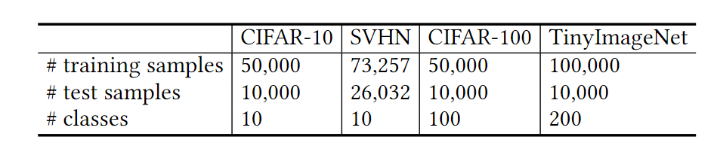
实验分析
Datasets
Baselines
FedAvg-SL：所有数据都是有标记的
FixMatch：使用有标记与无标记数据进行集中式训练
FedAvg：仅使用有标记数据进行训练
FixMatch-FedAvg：将FixMatch作为局部模型训练算法与FedAvg相结合
FML：局部模型和全局模型使用交叉熵和互知识蒸馏
FedMatch & SemiFed：利用其他客户的模型来帮助伪标记
FedRGD：利用组归一化和组聚合生成更鲁邦的全局模型

Slide 27
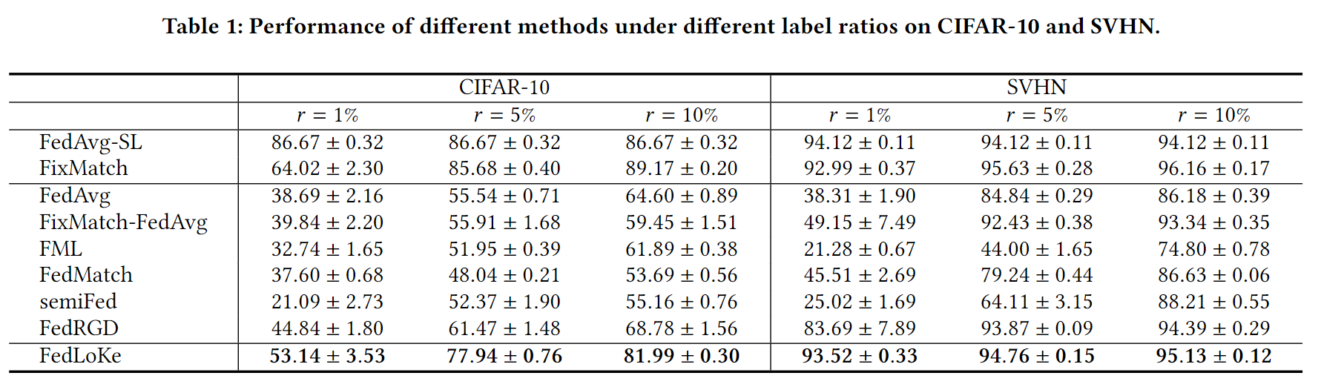
实验分析
Performance of different methods under different label ratios
FedLoKe优于 FedAvg，这表明FedLoKe能有效地从未标记数据中提取知识
FedLoKe优于 FedMatch & semiFed，这表明由于数据异构性，难以为每个客户端选择合适的辅助客户端
FedLoKe 优于 FedRGD ，这表明本地知识带来的伪标签质量更高，有利于提升全局模型的精度

Slide 28
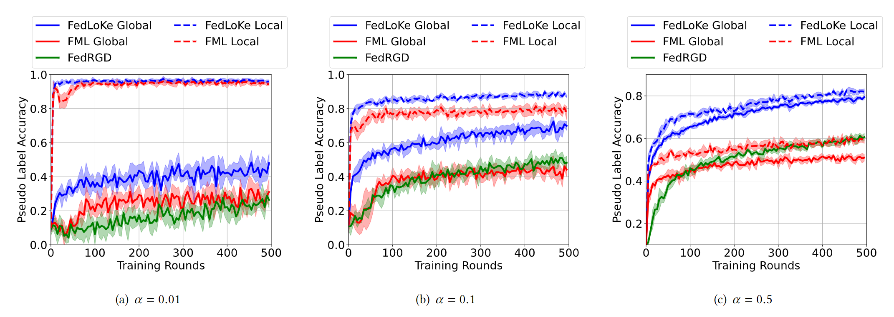
实验分析
Impact of non-IID degree to pseudo-label accuracy
与全局模型（实线）相比，本地模型（虚线）始终获得更好的伪标签精度
本地模型的性能随着异构性水平的增加而提高，这表明本地模型在异构程度较大的环境中所生成的伪标签更有效
FedLoKe 的本地和全局模型优于 FML 的本地和全局模型，表明我们对 SSFL 的具体设计（本地ema更新、伪标记互训练、输入增强）是有益的

Slide 29
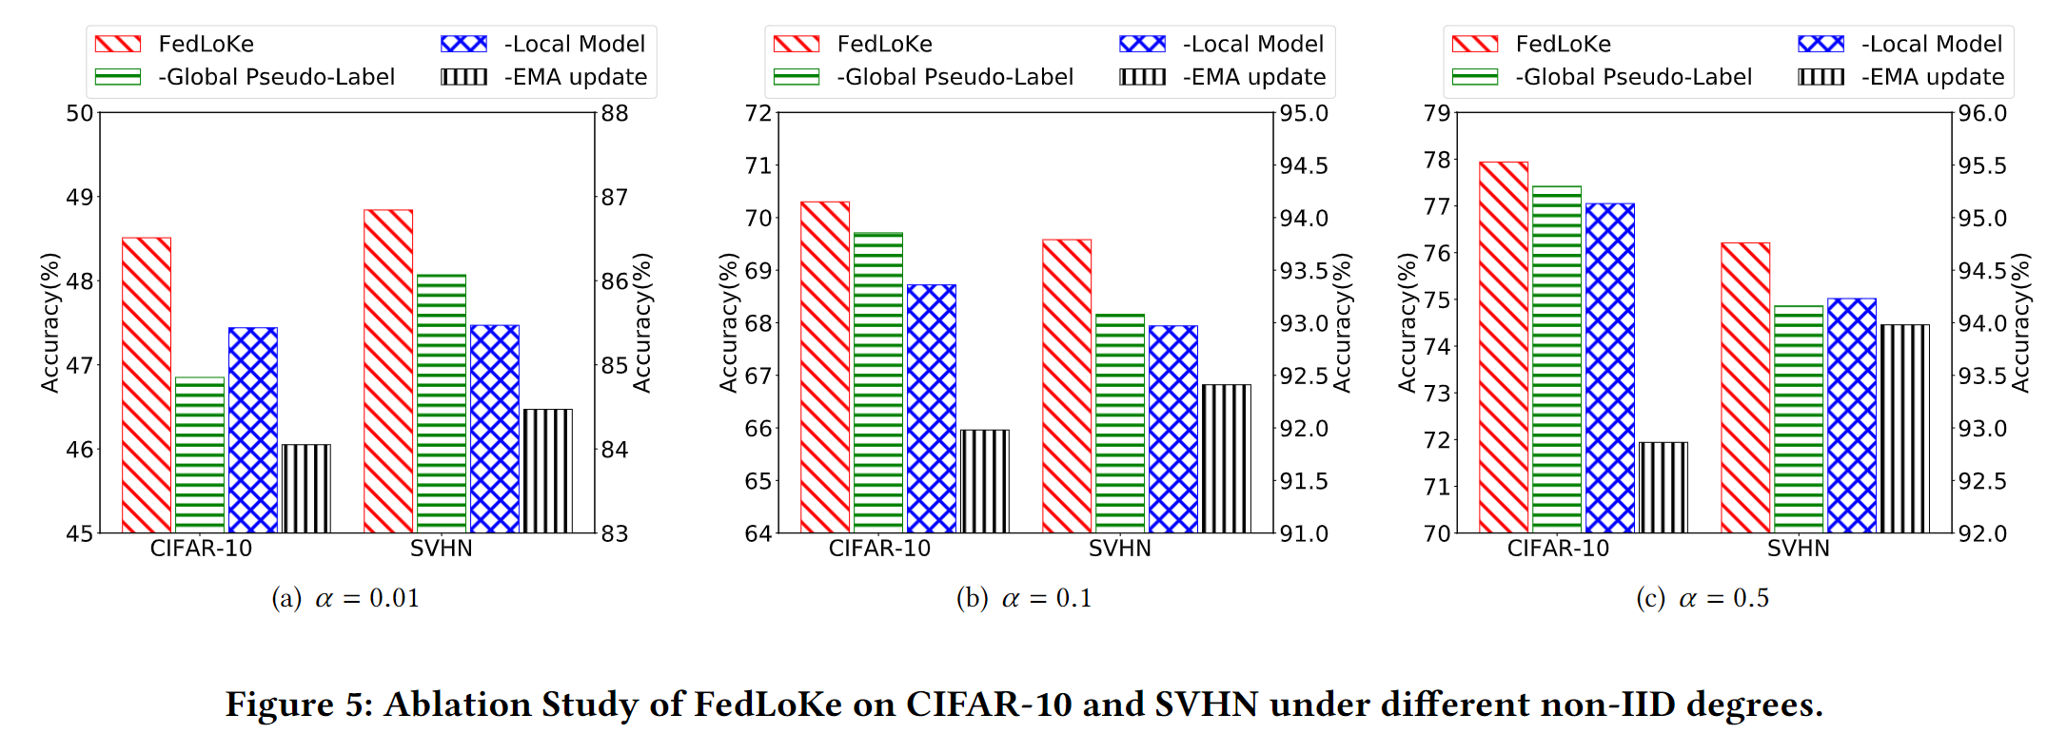
实验分析
Ablation Study
Local Models — 本地模型的语义知识对于non-IID 条件下的伪标记很有价值
Global Pseudo-Label — 全局伪标签将全局知识转移到本地模型是重要的
EMA Update — EMA 更新可以防止本地模型对少量本地数据过拟合，从而产生更高质量的伪标签

Slide 30
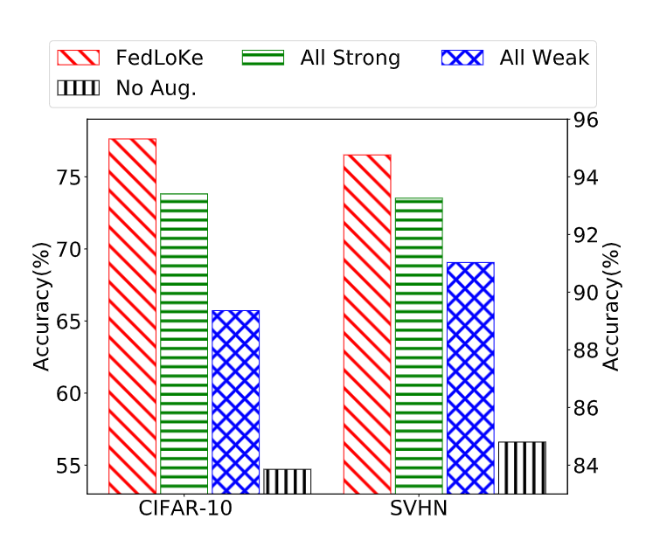
实验分析
Impact of augmentation strategy used in FedLoKe
优于 All Strong：由于强增强输入更加多样化，模型可能会产生不可靠的伪标签
优于 All Weak：由于弱增强输入缺乏多样化，不利于模型学习更加一般的知识
优于 No Aug：模型在没有数据增强的情况下很容易对特定图像进行过拟合

Slide 31
总结思考
总结
Local Models — 本地模型的语义知识对于non-IID 条件下的伪标记很有价值
Global Pseudo-Label — 全局伪标签将全局知识转移到本地模型是重要的
EMA Update — EMA 更新可以防止本地模型对少量本地数据过拟合，从而产生更高质量的伪标签
Aug Strategy — 合适的增强方法有助于生成质量更高的伪标签并学习更全面的知识
思考
在设计训练算法时，使用一个单独的local model来生成伪标签的思想可以借

